Slide 1
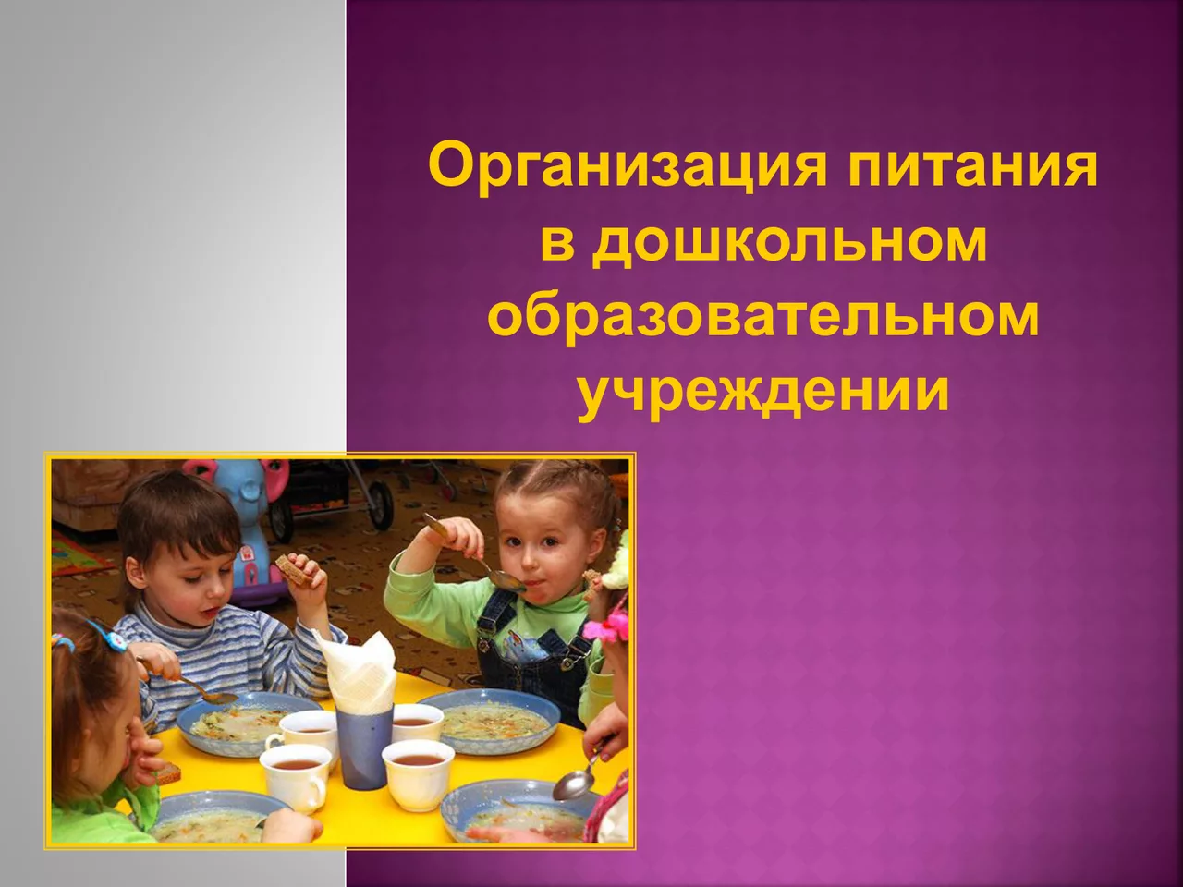

Slide 2


Slide 3
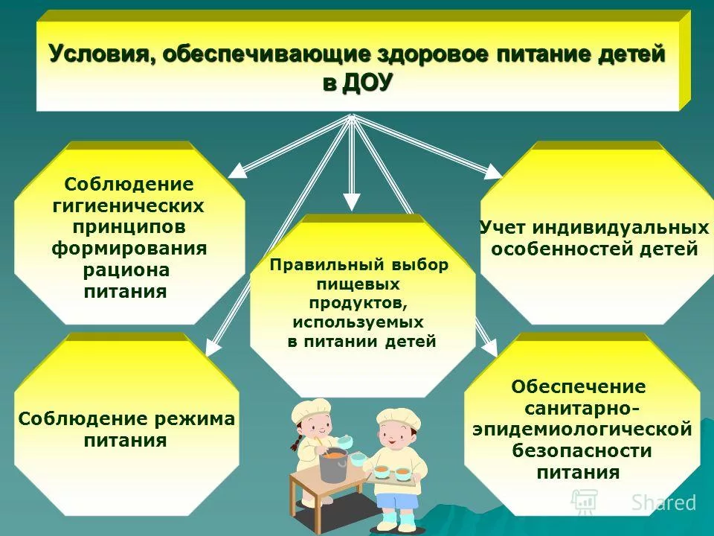

Slide 4
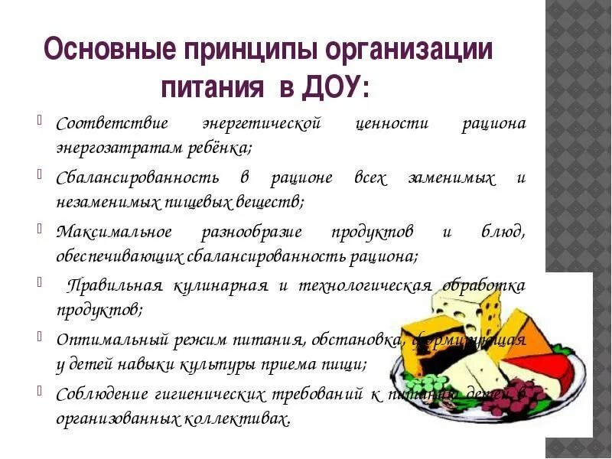

Slide 5


Slide 6

Процесс питания организуется в соответствии с требованиями СанПиН 2.3/2.4.3590-20.
Питание 5-ти разовое: завтрак, второй завтрак, обед, полдник и ужин.
Время организации приема пищи у воспитанников младшего возраста и старшего возраста отличаются, так как это зависит от возраста детей и их распорядка дня в дошкольном учреждении.
В дошкольном учреждении используется примерное 10-ти дневное меню, рассчитанное на 4 недели, с учетом рекомендуемых среднесуточных норм питания.

Slide 7
Распределение энергетической ценности /калорийности/ на отдельные приемы пищи для детей дошкольного возраста с 1 до 3-х лет.
/часы пребывания 11-12 часов/
Суточная потребность составляет 1400 ккал в соответствии с СанПин. Допускается в течении дня отступление от норм калорийности по отдельным приемам пищи в пределах +-5%, при условии, что средний % пищевой ценности за неделю будет соответствовать нормам.
Завтрак-280 ккал, второй завтрак-70 ккал, обед-490 ккал, полдник-210 ккал, ужин-350 ккал. Итого: 1330\1400 ккал /95-100% от суточного рациона.
Распределение энергетической ценности /калорийности/ на отдельные приемы пищи для детей дошкольного возраста от 3-х до 7 лет. /часы пребывания 11-12 часов/
Суточная потребность составляет 1800 ккал в соответствии с СанПин. Допускается в течении дня отступление от норм калорийности по отдельным приемам пищи в пределах +-5%, при условии, что средний % пищевой ценности за неделю будет соответствовать нормам.
Завтрак-360 ккал, второй завтрак-90 ккал, обед-630 ккал, полдник-270 ккал, ужин-450 ккал. Итого: 1710\1800 ккал /95-100% от суточного рациона.

Slide 9

Вы можете ознакомится с организацией питания в нашем детском саду, в том числе с меню на сайте нашего дошкольного учреждения https://dou-78.ru
Ежедневное меню представлено в приемном помещении каждой группы. Родитель может беспрепятственно ознакомиться с наименованием блюд, энергетической ценностью - калорийностью, количеством углеводов, жиров и белков, а также суточной нормой потребления.

Slide 10
Прием пищи | 1 день | 2 день | 3 день
Завтрак | Каша манная жидкая с вареньем | Омлет натуральный Кукуруза (подгарнировка) | Запеканка из творога с молоком сгущенным
 | Бутерброд с маслом | Бутерброд с маслом и сыром | Бутерброд с джемом и повидлом
 | Какао с молоком сгущенным | Кофейный напиток | Чай с молоком
 | Хлеб ржаной
Второй завтрак | Сок в ассортименте | Сок в ассортименте | Отвар шиповника

Slide 11
Прием пищи | 1 день | 2 день | 3 день
Обед | Свекла отварная с маслом растительным | Салат из моркови и яблок | Салат картофельный с морковью и зеленым горошком или Салат из свежих огурцов
 | Рассольник «Домашний» с курицей со сметаной | Суп гороховый на мясном бульоне с гренками | Щи из свежей капусты с картофелем со сметаной
 | Котлеты, биточки из говядины | Жаркое по-домашнему | Котлета полтавская из говядины, запеченная соусом сметанным с томатом
 | Каша гречневая вязкая отварная, с соусом молочным |  | Макаронные изделия отварные
 | Компот из свежих плодов | Компот из смеси сухофруктов | Кисель из свежих ягод
 | Хлеб пшеничный Хлеб ржаной | Хлеб пшеничный Хлеб ржаной | Хлеб пшеничный Хлеб ржаной

Slide 12
Прием пищи | 1 день | 2 день | 3 день
Полдник | Булочка ванильная | Мучное изделие пром/произ в ассортименте | Шанежка с картофелем
 | Кисломолочный напиток для детского питания в ассортименте | Кисломолочный напиток для детского питания в ассортименте | Сок в ассортименте
Ужин | Салат картофельный с кукурузой и морковью | Винегрет овощной | Шницель из говядины
 | Суфле из птицы | Суфле рыбное | Овощи, припущенные в сметане
 | Сок | Чай с сахаром | Чай с сахаром
 | Фрукт в ассортименте | Фрукт в ассортименте | Хлеб пшеничный Хлеб ржаной

Slide 13

Наше дошкольное учреждение также посещают воспитанники с различными аллергическими реакциями. Для таких детей в детском саду предусмотрено отдельное меню /без глютеновая, безмолочная диета, диета с заменой продуктов/
Алгоритм действий, если у вашего ребенка обнаружили аллергические реакции на продукты питания, растения или другие предметы:
Оповестить медицинскую сестру /воспитателя группы/;
Предоставить в дошкольное учреждение медицинское заключение /справку/ о том, что ребенок является аллергиком. В заключении /справке/ должен отражаться перечень продуктов питания, которые следует исключить из рациона ребенка;
Написать заявление о предоставлении ребенку диетическое меню.
В дошкольном учреждении издается приказ, на основе которого ребенок –аллергик получает отдельное меню, в соответствии с заключением врача-аллерголога.

Slide 14

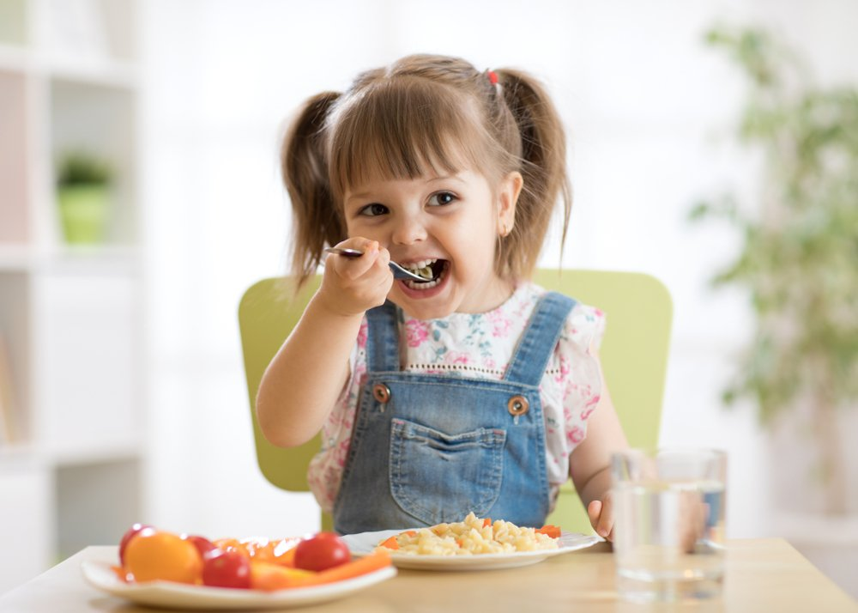
Для воспитанников с пищевыми аллергиями

Slide 15
Прием пищи | 1 день | 2 день | 3 день
Завтрак | Каша манная жидкая на воде с вареньем Мучное изделие без содержания молочных продуктов п/п Напиток овсяный с какао пастеризованный Хлеб ржаной | Омлет натуральный на воде Кукуруза (подгарнировка) Кофейный напиток на молоке специализированном | Каша из овсяных хлопьев «Геркулес» на воде Бутерброд с джемом и повидлом Чай на молоке специализированном
Второй завтрак | Сок в ассортименте | Сок в ассортименте | Отвар шиповника
Обед | Свекла отварная с маслом растительным Рассольник «Домашний» с курицей без сметаны Котлеты, биточки из говядины Каша гречневая вязкая отварная, с маслом растительным Компот из свежих плодов Хлеб пшеничный Хлеб ржаной | Салат из моркови и яблок Суп гороховый на мясном бульоне с гренками Жаркое по-домашнему Компот из смеси сухофруктов Хлеб пшеничный Хлеб ржаной | Салат картофельный с морковью и зеленым горошком или Салат из свежих огурцов Щи из свежей капусты с картофелем без сметаны Котлета полтавская из говядины, запеченная соусом томатным Макаронные изделия отварные с маслом растительным Кисель из свежих ягод Хлеб пшеничный Хлеб ржаной

Slide 16
Прием пищи | 1 день | 2 день | 3 день
Полдник | Мучное изделие без содержания молочных продуктов п/п Молоко безлактозное | Мучное изделие без содержания молочных продуктов п/п Молоко безлактозное | Мучное изделие без содержания молочных продуктов п/п Сок в ассортименте
Ужин | Салат картофельный с кукурузой и морковью Биточки рубленные из птицы припущенные Сок в ассортименте Фрукт в ассортименте Хлеб ржаной | Винегрет овощной Рыба запеченная Чай с сахаром Фрукт в ассортименте Хлеб пшеничный Хлеб ржаной | Шницель из говядины Овощи, припущенные с маслом растительным Чай с сахаром Хлеб пшеничный Хлеб ржаной

Slide 17
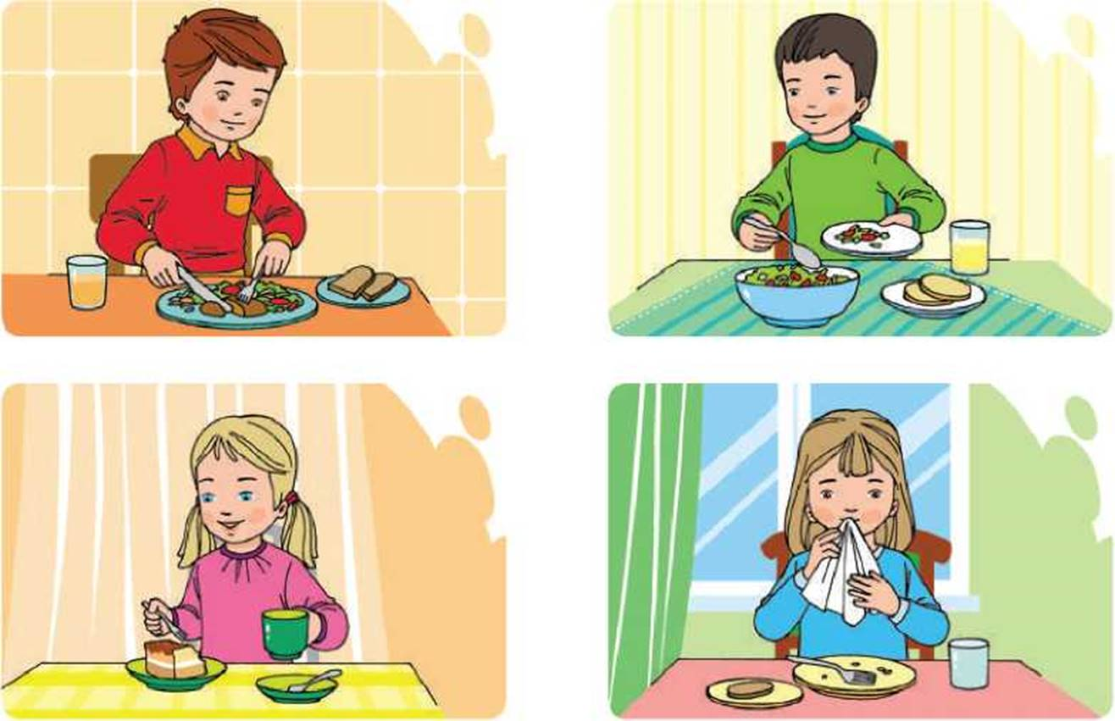
Нам важно Ваше мнение, именно поэтому мы стараемся, чтобы процесс организации питания был максимально доступным и открытым для наших родителей.
Ежегодно наше дошкольное учреждение приглашает представителя от каждой группы, для оценки качества блюд и работы по организации питания сотрудников детского сада. Поскольку именно педагог ежедневно формирует у детей культуру питания, этикет и правила поведения за столом.

Slide 18

Ребенок в детском саду не ест – что делать?
Дети, которым подошла очередь идти в детский сад, отличаются друг от друга не
только по возрасту, но и по темпераменту, уровню психического и речевого
развития, степени освоения и пользования навыками самообслуживания.
Немаловажное значение имеют и особенности воспитания в семье.
Поэтому
педагоги-психологи выделяют несколько групп причин, объясняющих, почему
ребенок плохо ест:
1. Физиологическая (то есть не выходящая за границы нормы) адаптация
малыша к детскому саду.
2. Ошибки взрослых: родителей и воспитателей.
3. Тяжелая (патологическая) адаптация ребенка.

Slide 19

Как правило, в каждом дошкольном учреждении существует выработанная и годами поддерживаемая схема постепенного увеличения времени пребывания ребенка в группе. Начиная с нескольких часов, в течение 3-10 дней основная масса детей уже остается в саду на весь день. Нам, взрослым, кажется, что это достаточный период для адаптации. Но, вопреки ожиданиям, многие родители вынуждены решать внезапно возникшие проблемы, связанные с нарушением поведения своего чада. Это и беспричинные (на наш взгляд) капризы и истерики, и ночные пробуждения с безутешным плачем, и будто ниоткуда возникающие простуды. Ребенок начинает плохо есть, или совсем перестает….

Slide 20
Взглянем на детский сад глазами своего малыша
Дети, которые начинают посещать детский сад, еще не умеют формулировать
свои мысли, а тем более ощущения. Но попробуем поставить себя на их место и
представить, что они могут думать. А вариантов может быть много.
Выбирайте:
Я пришел только поиграть!
Меня только что разбудили. Я хочу спать, а не есть
Зачем мне ваша каша? Меня мама дома накормила любимыми макаронами
с сосиской. И в кармашек положила пару конфет.
4. Как много разных игрушек! Если отвлекусь на еду – не успею со всеми
поиграть.
5. Мама ушла?! Насовсем!!!
6. Я слушаюсь только маму, а чужие тети пусть не пристают!
7. Сейчас откажусь кушать – тетя позвонит маме, и она заберет меня
домой.
8. Я дома сижу за большим столом в высоком стульчике один! А что меня никто не покормит?
9. Это не моя любимая тарелка! Не хочу пить из чашки — где мой поильник?! (еще хуже – бутылочка)
10. ЭТО в тарелке совсем не похоже на мамину еду!
11. Несладко! Гадкая морковка! Запеканка? Лук?! – НИКОГДА!

Slide 21
Установите режим питания. Так голод будет возникать примерно в одно и то же время, что особенно удобно в садике или школе, ведь там детей кормят «по часам». Откажитесь от углеводных и жировых перекусов – оставьте только овощи и фрукты.
Не предлагайте плотный завтрак перед садиком и не приносите сладости, когда приходите, иначе необходимости поесть в саду просто не возникнет.
Если малыш не ест в садике в период адаптации, не переживайте. Чаще всего проблема уходит сама собой, когда он расслабится, приобретет друзей и поймет, что ему комфортно в новых условиях. Как можно чаще говорите о том, что вы доверяете работникам сада и поварам, что все блюда приготовлены с заботой – так же, как дома.

Slide 22
Учите есть самостоятельно. Выберите вместе новые столовые приборы и заведите ребенку персональную тарелку и чашку. Не торопите и будьте готовы к тому, что после обеда вокруг будет разбросана еда. Если ребенок пока слишком мал, предупредите воспитателя, что малышу нужна помощь.
Вместе с «малоежкой» находите в дневном меню (его, как правило, вывешивают перед входом в группу) какие-то продукты, которые ему могут понравиться сегодня. Хвалите за достижения и постепенно расширяйте список привычной еды.
Не ругайте ребенка, если он отказывается есть, не применяйте никаких санкций и не манипулируйте детским аппетитом. Мало того, что это входит в привычку, это еще и провоцирует возникновение негативных ассоциаций с едой.

Slide 23


